Slide 1

Tervetuloa Uotilan kouluun
13.5.2026 Tiina Nordgren, rehtori

Slide 2
Tietoja Uotilan koulusta
Tällä hetkellä luokka-asteilla 1-6 yhteensä 89 oppilasta.
Lisäksi eskareita ja 3-5 -vuotiaita varhaiskasvatuksessa
Henkilökuntaa
  Luokanopettajia 6
  Erityisopettajia 1
  Koulunkäynnin ohjaajia 2 (lv 26-27 yksi ohjaaja)
  Koulusihteeri (yhteinen Nurmijärven Yhteiskoulun kanssa)
  Rehtori (myös Lukkarin koulu)

Slide 3
Koulun kellonsoittoajat
1.tunti klo 8.05 – 8.50
2.tunti klo 9.05 – 9.50
3.ja 4.tunti klo 10.15 – 12.05 sisältää ruokailun
5.tunti klo 12.20 – 13.05
6.tunti klo 13.20 – 14.05
7.tunti klo 14.10 – 14.55

Slide 4
Toimintaperiaatteita
Yhteistyö koulun aikuisten välillä tiivistä; juhlat, retket, tapahtumat
Opettajilla vastuutehtäviä (esim. kuljetus, turvallisuus, oppilaskunnan hallituksen ohjaaminen)
Oppilaiden osallistaminen; välkkärit, oppilaskunta
Rehtorin ja vararehtorin (Laura Palotie) tiivis yhteistyö
Oppilaantuntemus ja opetetaan toistemme luokkia ja/tai yhdessä rinnakkaisluokan kanssa (esim. 1-2 lk, 3-4 lk ja 5-6 lk)
Eskarit ja ykköset, toisinaan kakkosetkin tekevät tiivistettyä yhteistyötä (vuosikello laaditaan alkusyksyllä)
Ensi lukuvuoden keihäänkärkiä: Liikunnallinen elämäntapa, Lukeva Koulu ja Hyvinvointi

Slide 5
Koulutulokkaiden ensimmäiset koulupäivät
Koulu alkaa keskiviikkona 12.8. klo 10.00
Vastaanotamme oppilaat välituntipihalla
Ensimmäinen koulupäivä päättyy kaikilla klo 13.05
Opettajien on tärkeää tietää, meneekö ekaluokkalainen kotiin, iltapäiväkerhoon, koulukuljetukseen tai tullaanko häntä hakemaan -> laita viestiä Wilmalla elokuun alkupuolella
Torstaista 13.8. alkaen opiskellaan lukujärjestyksen mukaisesti
  Lukujärjestykset tulevat Wilmaan elokuun ensimmäisinä päivinä
  Ekaluokkalaisilla koulupäivä ei saa ylittää 5h
  Tunteja viikossa 21h

Slide 6
Uotilan koulun tuntijako lv 2026 - 2027
UOTILAN KOULUN TUNTIJAKO LV 2025-2026
OPPIAINE | 1. LK | 2. LK | 3. LK | 4. LK | 5. LK | 6. LK
Äidinkieli ja kirjallisuus | 8 | 7 | 6 | 5 | 4 | 4
A1-kieli | 1 | 1 | 3 | 2 | 2 | 2
B1-kieli |  |  |  |  |  | 2
A2-kieli |  |  |  | (2) | (2) | (2)
Matematiikka | 3 | 4 | 4 | 4 | 4 | 4
Ympäristöoppi | 2 | 2 | 2 | 2 | 3 | 3
Uskonto/elämänkatsomustieto | 1 | 1 | 1 | 2 | 1 | 1
Historia |  |  |  |  | 1 | 2
Yhteiskuntaoppi |  |  |  | 1 | 1
Taito- ja taideaineet
Musiikki | 1 | 1 | 1 | 1 | 2 | 1
Kuvataide | 1 | 1 | 2 | 2 | 1 | 2
Käsityö | 2 | 2 | 2 | 2 | 2 | 2
Liikunta | 2 | 2 | 2 | 2 | 3 | 2
Valinnaiset tunnit/aineet |  |  | 1 | 1 | 1
Oppilaan tuntimäärä | 21 | 21 | 24 | 24(26) | 25(27) | 25(27)

Slide 7
Tärkeitä koulutulokkaan taitoja
Oman nimen kirjoittaminen
Vaatteiden naulakkoon laittaminen
Käsien pesu ja wc:ssä käynti sekä pukeminen
Vuoron odottaminen ja leikkiminen toisten kanssa
Tavaroiden paikoilleen laittaminen
Haarukan ja veitsen käyttö sekä erilaisten ruokien maistaminen
Oman repun kantaminen ja tavaroista huolehtiminen
Ohjeiden kuuntelu ja avun pyytäminen
Saksilla leikkaaminen
Koulumatkan kulkeminen turvallisesti
Koulupäivän tapahtumista kertominen

Slide 8
Tärkeitä koulutulokkaan huoltajan taitoja
Kannusta lastasi, huomaa hyvät asiat ja kehu onnistumisista.
Luota koulun aikuisten tekemään työhön, älä vedä mattoa alta. Ethän myöskään moiti koulun aikuisia lapsen kuullen.
Ota yhteys opettajaan, jos jokin asia mietityttää lapsesi koulupäivään liittyen.
Lapsen kertomaan kannattaa suhtautua pienellä varauksella. Selvitä asia ensin aikuisen kanssa, ennen kuin muodostat mielipiteesi asiasta.
Yhteistyötaidot niin koulun aikuisten kuin lapsesi kavereiden huoltajien kanssa.
Huolehdi, että lapsesi syö ja nukkuu riittävästi.
Pidä lapsesi ruutuaika mahdollisimman pienenä.
Kysy koulupäivän kuulumisia, auta läksyissä ja repun pakkaamisessa. Ole kiinnostunut koululaisestasi.
Lue Wilma-viestejä usein ja huolella.
Liiku koulun alueella turvallisesti ja liikennemerkkien mukaisesti.
Nimikoi lapsesi vaatteet ja tavarat.

Slide 9
Ensi syksyn ekaluokkalaisten aikuiset
Luokanopettaja Minna Sihvo
Koulunkäynnin ohjaaja Tanja Hautamaa-Kortelainen
Erityisopettaja Kaisa Artola-Haasto
Lisäksi opiskeluhuoltoryhmän aikuiset: terveydenhoitaja Tuija Pulli, psykologi Susanna Homanen, kuraattori Anne Siitonen ja rehtori Tiina Nordgren

Slide 10
Muuta
Koululla toimii Vanhempainyhdistys. Tervetuloa mukaan toimintaan!
Koulusta tulee läksyä lähes päivittäin, mahdollisesti myös viikonlopuksi
Koulun kotisivuille päivitetään yhteystiedot viimeistään elokuussa ja syyskuun lopussa viimeistään myös lukuvuosisuunnitelma
https://www.nurmijarvi.fi/koulut/uotilan-koulu/
Koulun järjestyssäännöt noudattavat koulutuspalveluiden ohjeistusta mobiililaitteisiin liittyen eli kännykät ja kellopuhelimet kerätään päivän alkaessa parkkiin ja luovutetaan päivän päätteeksi
Koulun parkkipaikka on pieni ja ahdas, huomioidaan saattoliikenne

Slide 11
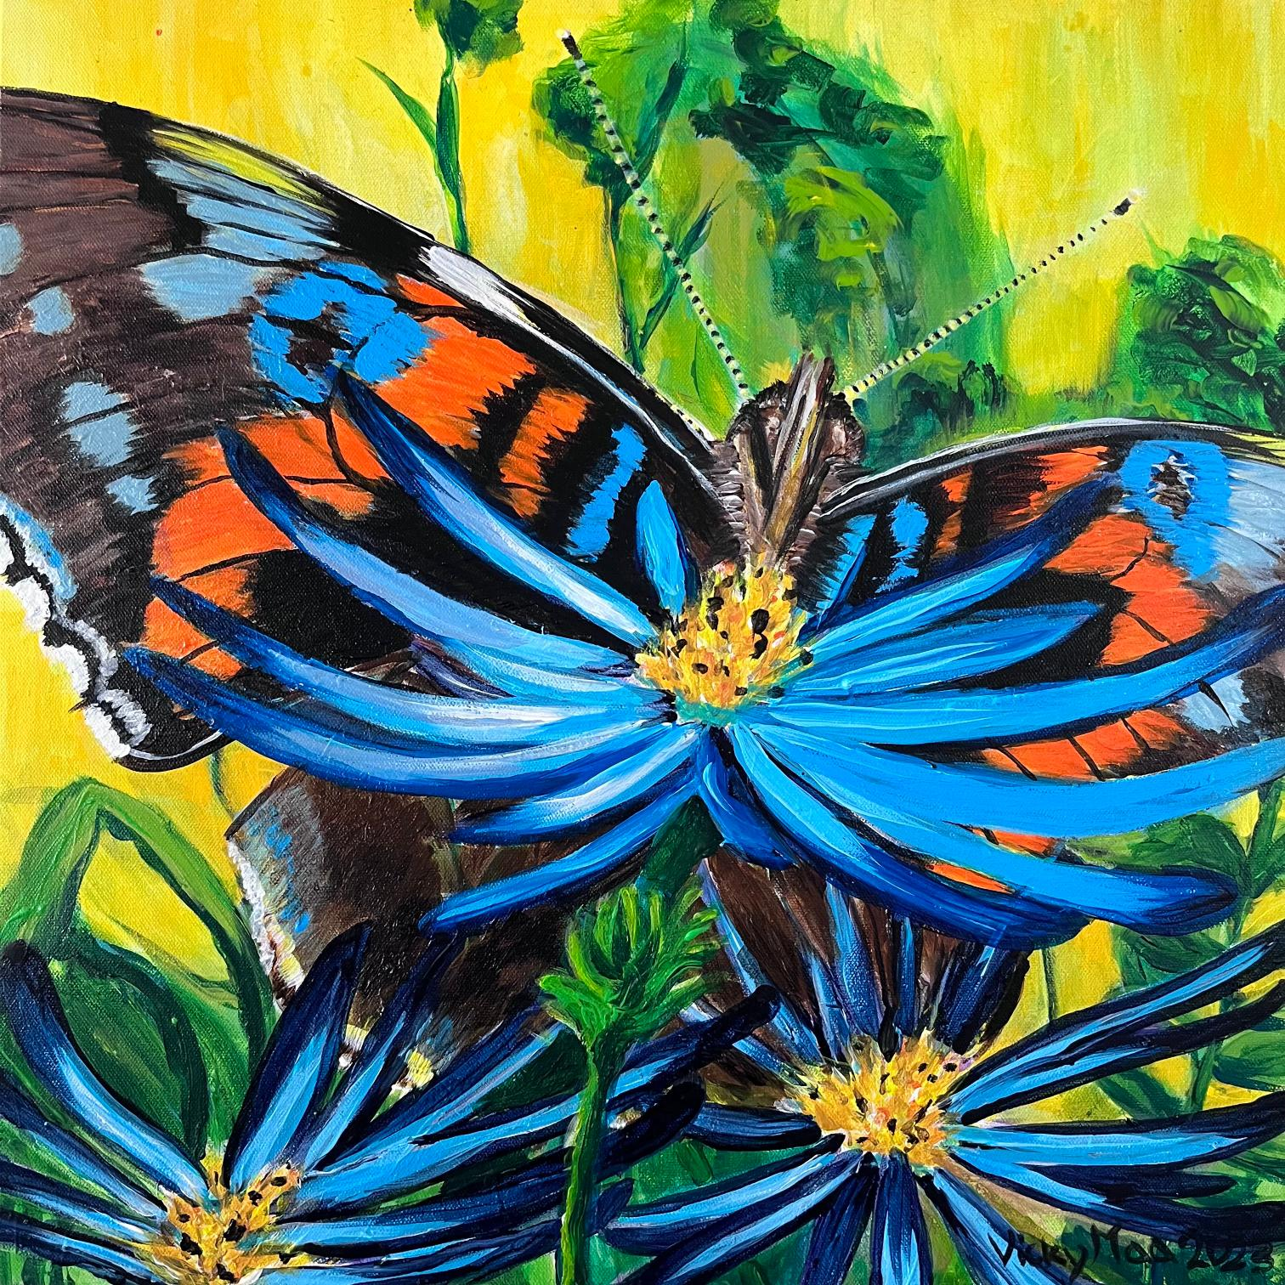
KIITOS JA HYVÄÄ KESÄÄ!

